Slide 1
Frédéric Vigouroux métropole aix marseille provence
Le schema logistique de 2022 et les enjeux de la zone CLÉSUD
IHEDATE
23 novembre 2023

Slide 2
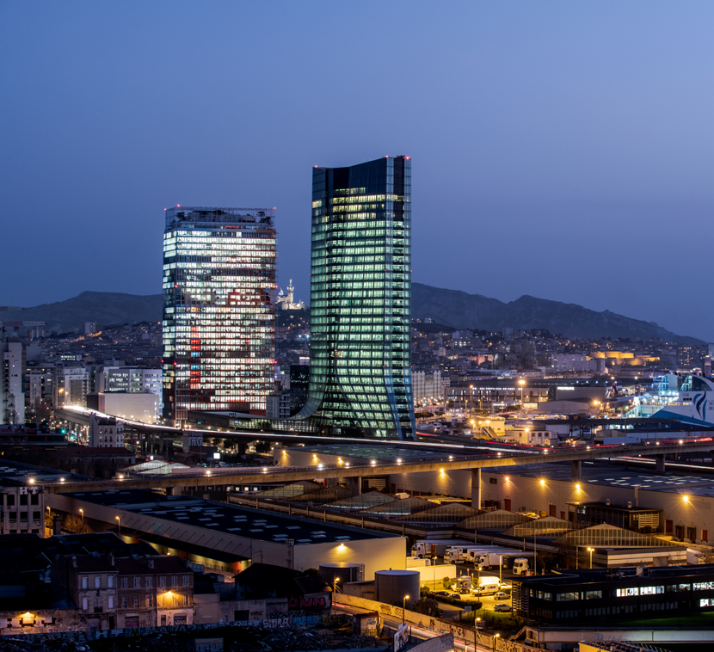
Le Schéma Directeur de la Logistique et du transport de marchandises en ville
de la Métropole, adopté en 2022

Slide 3
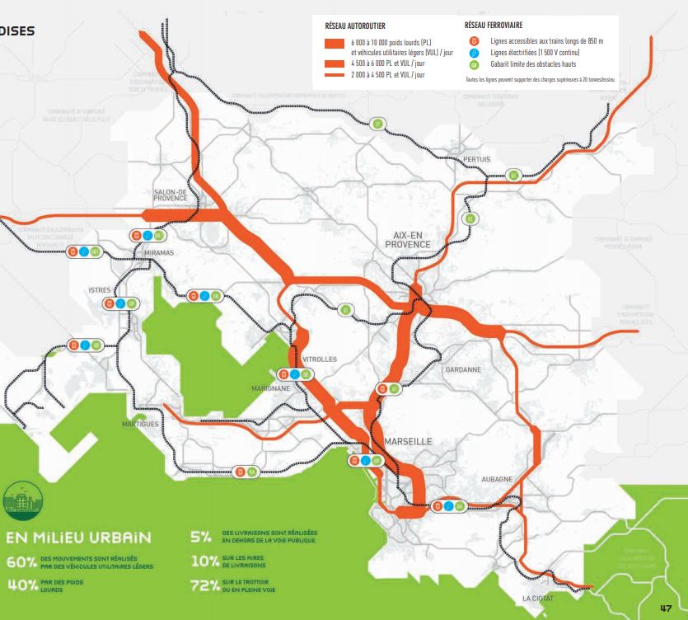
Un Poids significatif de la logistique sur le territoire de la Metropole Aix-Marseille-provence
176 millions de tonnes de marchandises transportées chaque année.
En 2021, le port a permis de traiter un volume global de 75 millions de tonnes de marchandises.
97 100 emplois directs et indirects induits par le secteur de la logistique.
1.4 millions de conteneurs (objectif du Grand Port Maritime de Marseille : 3 millions en 2030)
85% des marchandises transitent par la route.
Congestion et pollution
31% des émissions de polluants issues des transports de personnes et marchandises.
Les véhicules utilitaires légers, largement utilisés pour les livraisons sont responsables quant à eux de 10 à 12 % des émissions de polluants et de 15 % des
émissions de CO2.
Cartographie: Source Plan de Mobilité 2021

Slide 4
Contexte : la logistique À la croisÉe des secteurs public et privé
Une action publique qui porte essentiellement sur la réglementation (Ville/Métropole) et l’aménagement (Métropole/ Région/ Etat).
Accompagner et cadrer les enjeux du privé, liés aux modèles économiques développés.
Documents d’urbanisme (planification/ droit des sols)
Compétence Métropole
Organisation des livraisons : mode utilisé, tournées
Privé
Modèle économique chargeurs / clients
Public
Intérêt général préservation de l’environnement et des personnes/ développement économique
Réglementation des livraisons, des motorisations (ZFEm) : arrêtés
Compétence Communes
Utilisation de Véhicules de transports de marchandises
Aménagement/ cofinancement de sites logistiques : zones d’activités, chantiers de transports combinés
Installations terminales embranchées
Création d’équipements : entrepôts logistiques, stations d’avitaillement
Aménagement de l’espace public
Voies, aires de livraisons…
Compétence Communes/ Métropole

Slide 5
SCHEMA DIRECTEUR LOGISTIQUE : ENJEUX ET OBJECTIFS
Enjeux :
Stratégie foncière et rôle d’aménageur
Mobilité des marchandises et rôle d’organisateur : proposer des alternatives au transport routier
Objectifs :
Optimiser la mobilité des biens
Participer à la réduction des nuisances liées aux transports de marchandises
Développer la filière logistique
Proposer un plan d’actions au acteurs de l’écosystème logistique métropolitain
4

Slide 6
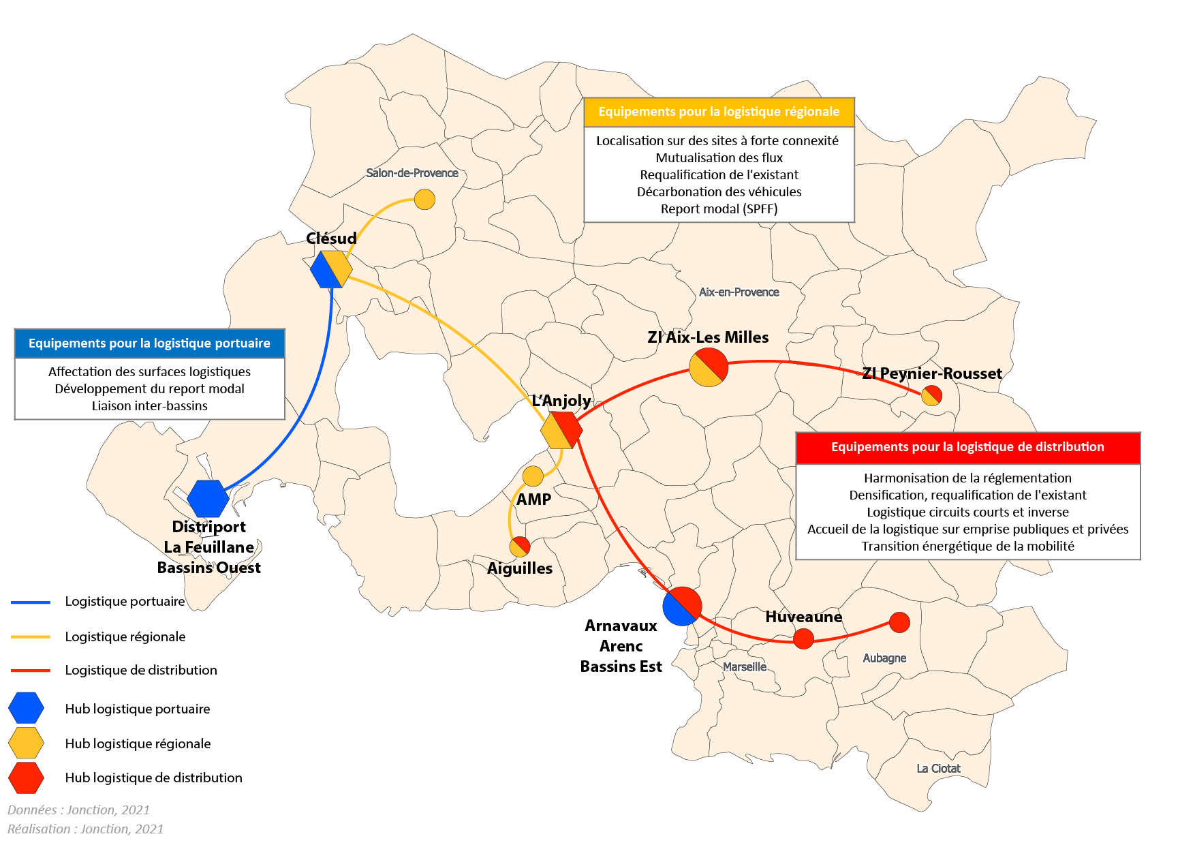
SCHEMA DIRECTEUR LOGISTIQUE : PRINCIPES ET PRIORITES SPATIALISEES
3 niveaux de logistiques sur le territoire avec des enjeux spatiaux différenciés:
l’ouest de la Métropole accueille une logistique portuaire
l’est une logistique de distribution
le centre une logistique régionale

Slide 7
SCHEMA DIRECTEUR LOGISTIQUE : 15 actions pour accompagner les différents niveaux logistiques
N° Action | Intitulé | Problématiques rencontrées
1 | Mettre en place et suivre un tableau de bord logistique (Foncier, Emplois, Flux) | Difficulté d’obtenir des données de flux (données privées/ commerciales)
2 | Préserver et créer des sites pour la logistique portuaire, régionale et urbaine | Concurrence de projets économiques, habitats et logistique
3 | Définir une réglementation métropolitaine marchandises | Pouvoir de police des maires. La Métropole ne peut qu’inciter
4 | Viser la création de sites logistiques clé en main à l’horizon Zéro Artificialisation Nette (2050) | Emergence de projets assez longs: nombreuses études et autorisations nécessaires pour la création d’entrepôts logistiques
5 | Accompagner et structurer l'innovation dans la filière logistique | Progrès à faire dans la filière, concurrence d’autres territoires

Slide 8
SCHEMA DIRECTEUR LOGISTIQUE : 15 actions pour accompagner les différents niveaux logistiques
N° Action | Intitulé | Problématiques rencontrées
6 | Promouvoir la filière logistique métropolitaine | Manque d’attractivité de la filière, de nombreux emplois non pourvus
7 | Accompagner la création d'un guichet unique d'aides au renouvellement des véhicules | Pluralité des acteurs attribuant des aides (Région, Métropole)
8 | Veiller au développement d'un maillage de stations multi énergies cohérent | Manque de visibilité sur les évolutions technologiques et l’évolution des filières énergétiques
9 | Favoriser les projets contribuant à limiter les trafics de transit | Modèle économique difficile à trouver avec des ruptures de charge
10 | Préserver et mutualiser les sites embranchés fer et bord à voie d’eau | Pression foncière et concurrence de projets

Slide 9
SCHEMA DIRECTEUR LOGISTIQUE : 15 actions pour accompagner les différents niveaux logistiques
N° Action | Intitulé | Problématiques rencontrées
11 | Accompagner la création d'un service de proximité de fret ferroviaire | Manque d’infrastructures, difficultés d’un modèle économique massifié sur de courtes distances
12 | Développer et maîtriser les équipements d'hyper proximité | Pression foncière et concurrence de projets
13 | Structurer la logistique favorisant l'émergence de circuits courts | Absence de mutualisation des circuits alimentaires locaux
14 | Étudier et expérimenter les opportunités et la faisabilité d'une mixité fret/voyageurs | Contraintes techniques et réglementaires pour mutualiser ces activités
15 | Favoriser le développement de la cyclo-logistique et des livraisons en modes actifs | Sur occupation des espaces publics, manque de contrôle

Slide 10

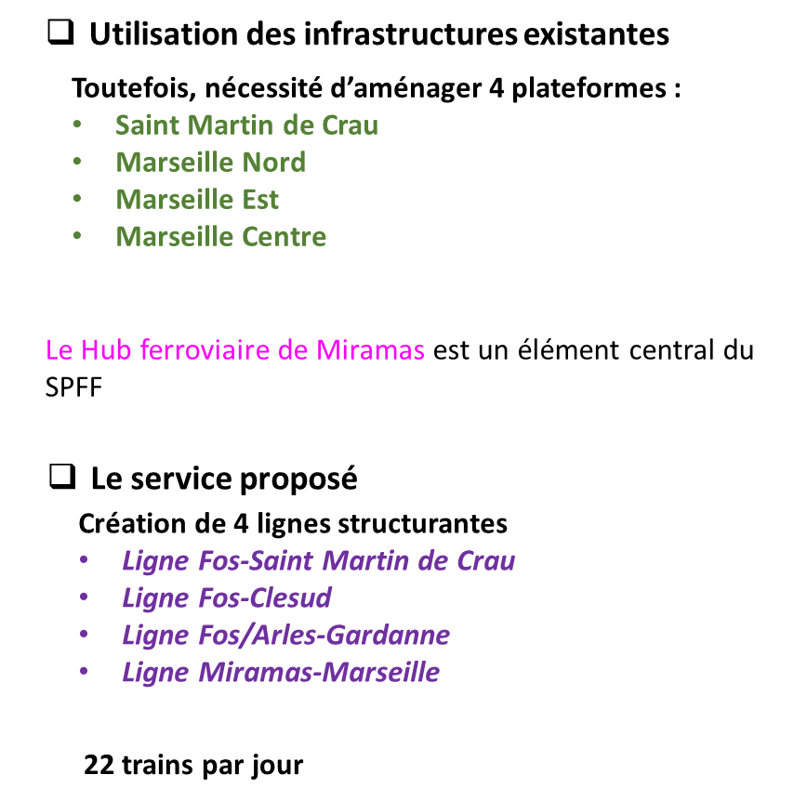
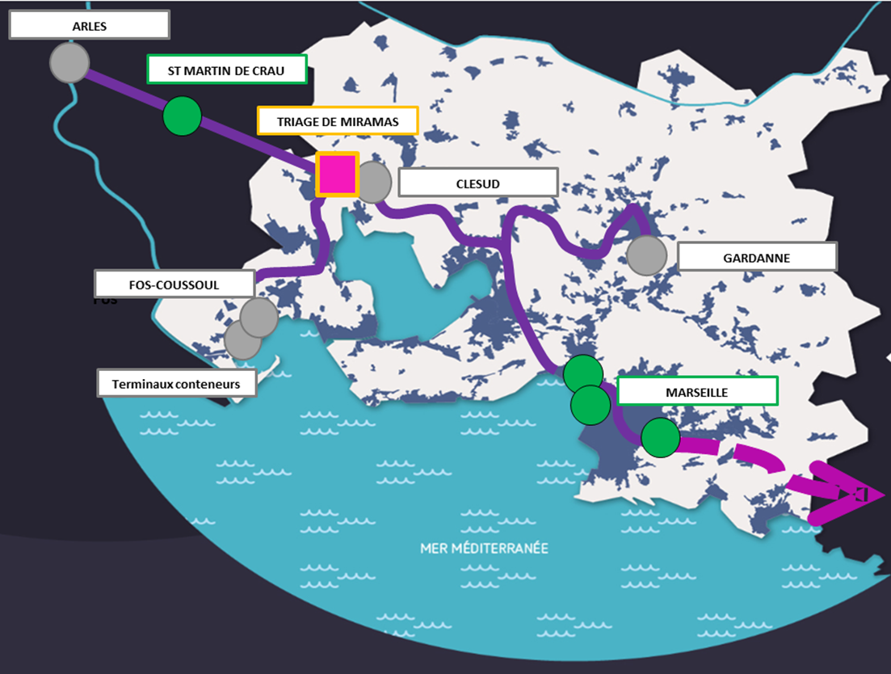

ZOOM ACTION 11 – PROJET DE service de proximité de fret ferroviaire
2019 Etudes de faisabilité technique, économique et commerciale/ étude juridique
2020 Etude socio économique
2021 Sourcing exploitation ferroviaire
2022 Sollicitation BEI pour financement des études complémentaires
2023 Mise à jour des études 2019 avec évolution du contexte socio économique

Slide 11
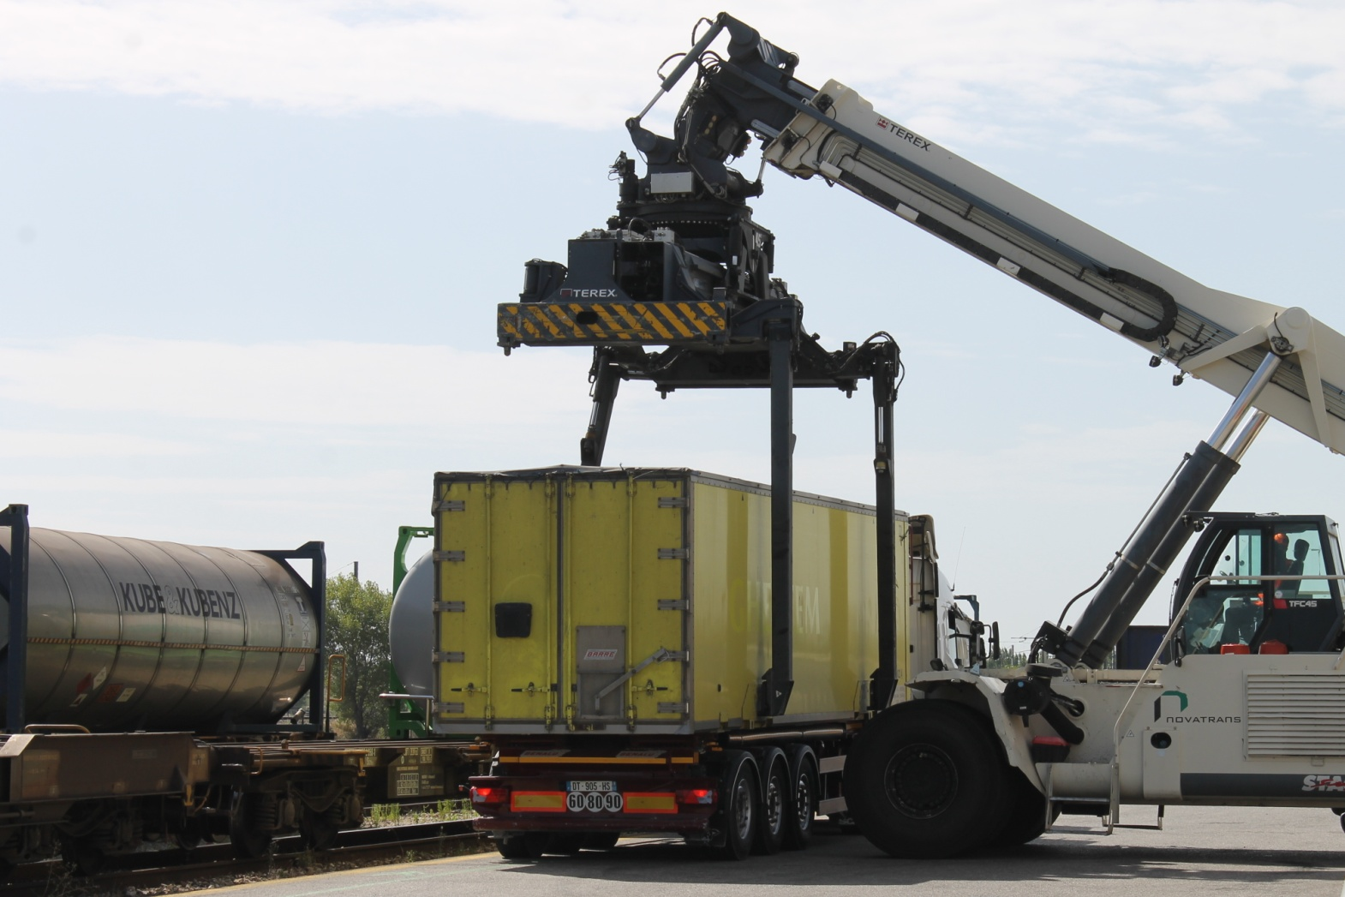
La zone d’activités Clésud et le transport combiné rail-route

Slide 12
La zone logistique Clésud
►►Décidée durant les années 1990
►► Création en 2001 sur les communes de Grans et Miramas
►► Mise en place par un syndicat mixte d’équipement, « Euro Alpilles » (SAN Ouest Provence, Conseil départemental 13, CCIMP et Région PACA)
►► En 2016, les compétences du SME sont transférées à la Métropole Aix Marseille Provence
►► Une extension est en cours

Slide 13
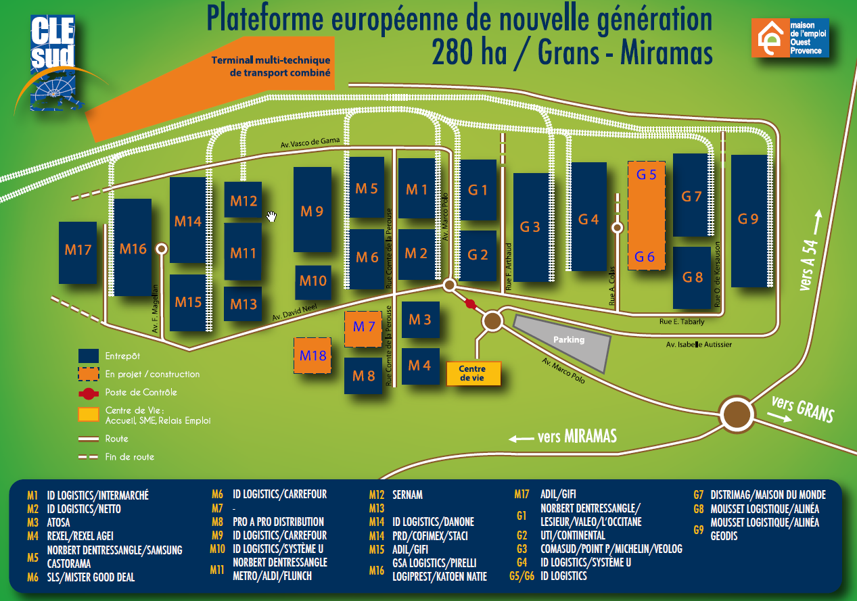
Clésud aujourd’hui: 280 ha, 32 entreprises, 2000 emplois sur site et une gare rail-route autour d’une vocation de logistique régionale et interrégionale

Slide 14
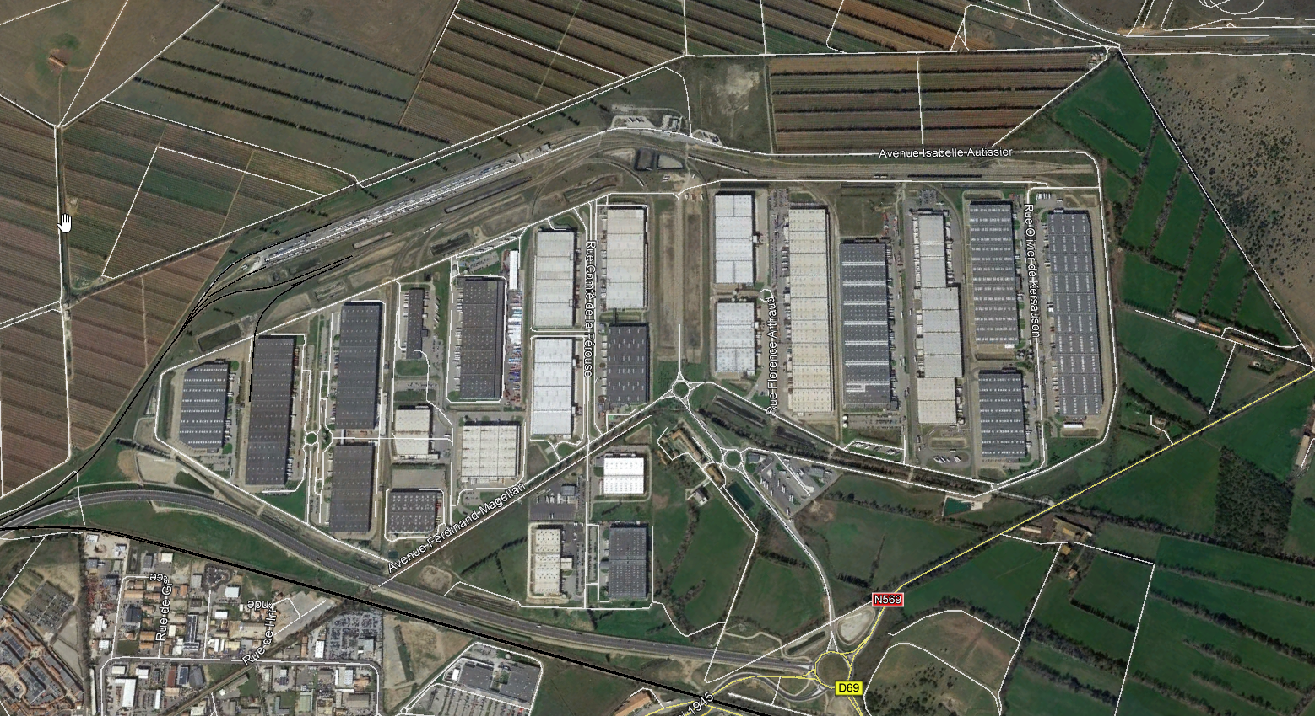
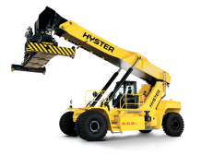
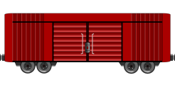


Extension de la gare existante Clésud Terminal en projet
Nouvelle gare de combiné Terminal Ouest Provence (ouverture 2024)
Extension de la zone logistique Grans Développement
Une extension d’envergure en cours (330 ha aménagés)

Slide 15
Les difficultés de mener un grand projet logistique
Aujourd’hui et avec les extensions déjà décidées, il n’y aura plus aucune capacité de nouvelles implantations sur la zone Clésud.
Un recours d’une importante association de protection de l’environnement (la FNE) a failli compromettre les projets en cours. Un arrangement a pu être négocié, un compromis a été passé, qui a réduit la zone logistique et permis au projet TOP d’être lancé.
Des études menées en ce moment démontrent que les simples projets de réindustrialisation de l’Etat, autour de la décarbonation, conduiraient à eux seuls à saturer les fonciers disponibles et identifiés dans tout l’axe Méditerranée Rhône Saône, dans le cadre de la politique de Zéro Artificialisation Nette. Les objectifs de la Métropole en matière de nouvelles surfaces logistiques sont déjà un compromis.

Slide 16
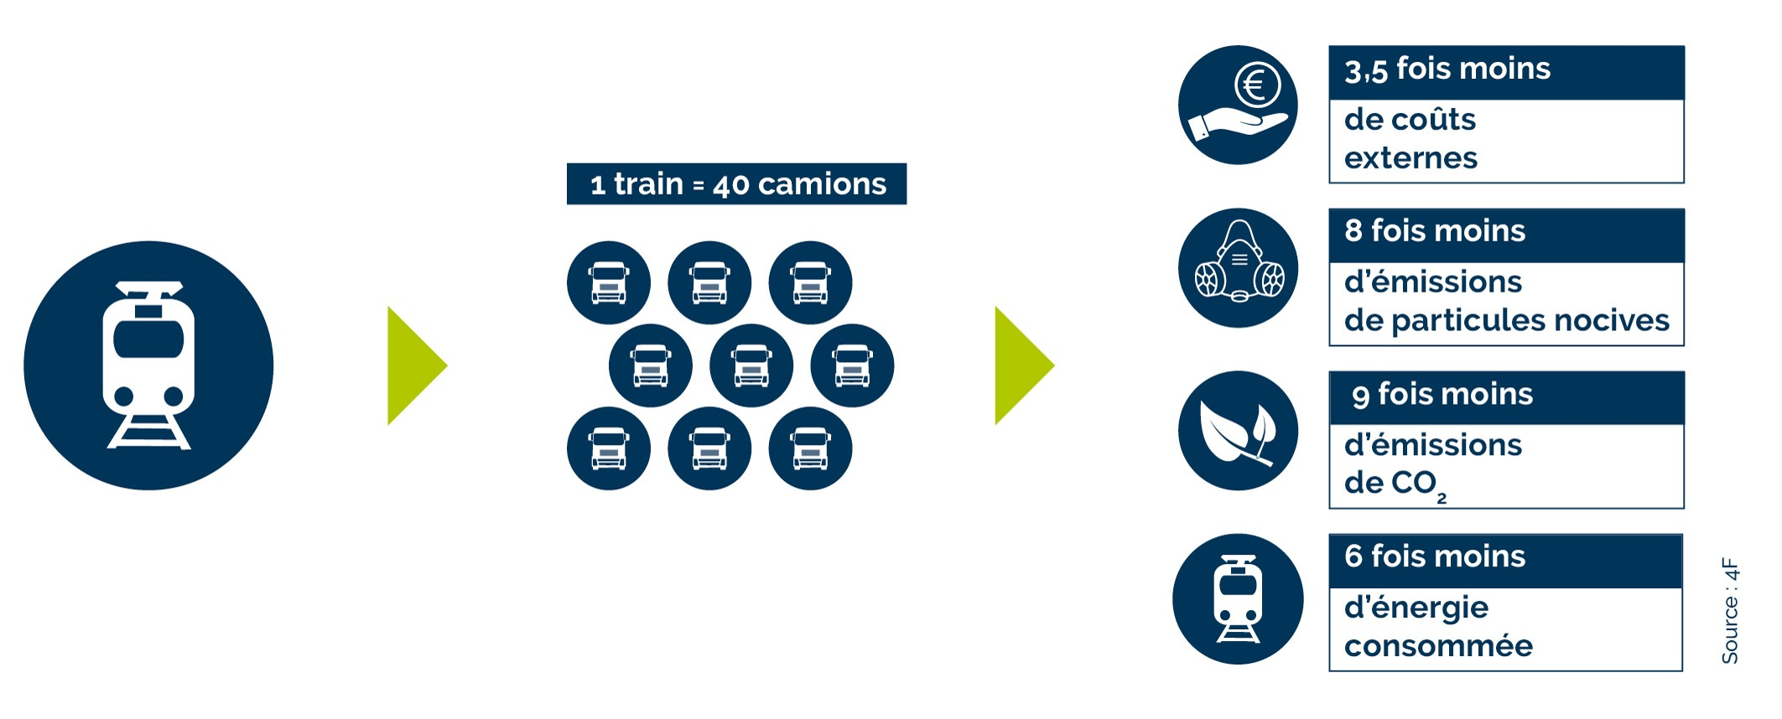
La place du transport combiné Rail-Route à Clésud
Un mode de transport bien adapté à la longue distance et qui est attractif pour une partie des flux (environ 12% de report modal). Les gares sont coûteuses et donc une possibilité pour les collectivités d’agir sur leur environnement par l’investissement public. Depuis les années 1990, de nombreux projets locaux dans toute la France sur des zones d’activités associées à des gares (« chantiers ») rail-route.

Slide 17
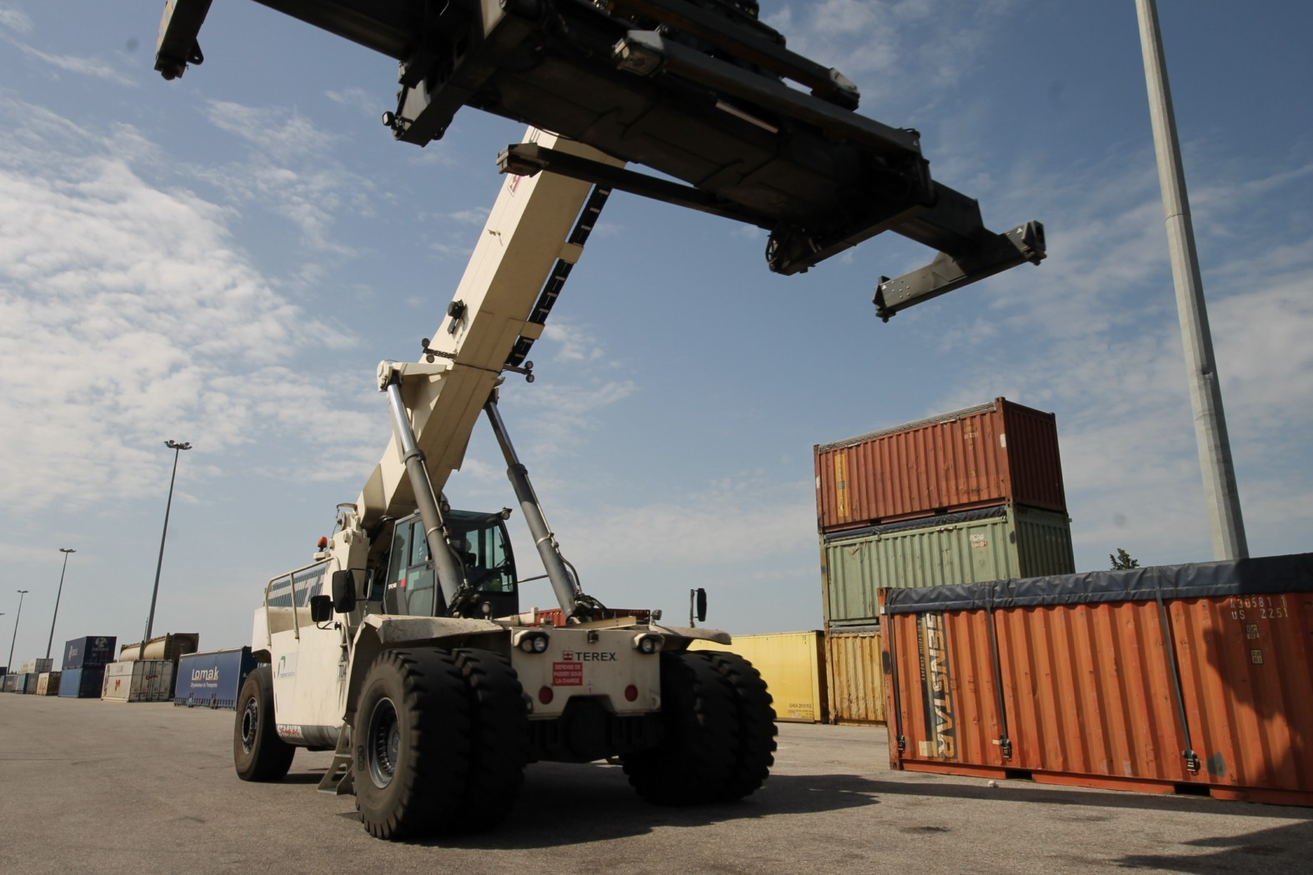
Clésud Terminal – Groupe Novatrans
►Opérateur: Novatrans (groupe Charles André).
►Terminal conçu par le SME pour desservir Clésud, ouvert en 2007 et actuellement saturé, il a donc connu un vrai succès. 50 000 UTI/an y sont traitées.
►Un projet d’extension, prévu à l’origine, et portant à 100 000 UTI est décidé dans son principe (financement négocié), mais la conjoncture amène à un lancement retardé.

Slide 18
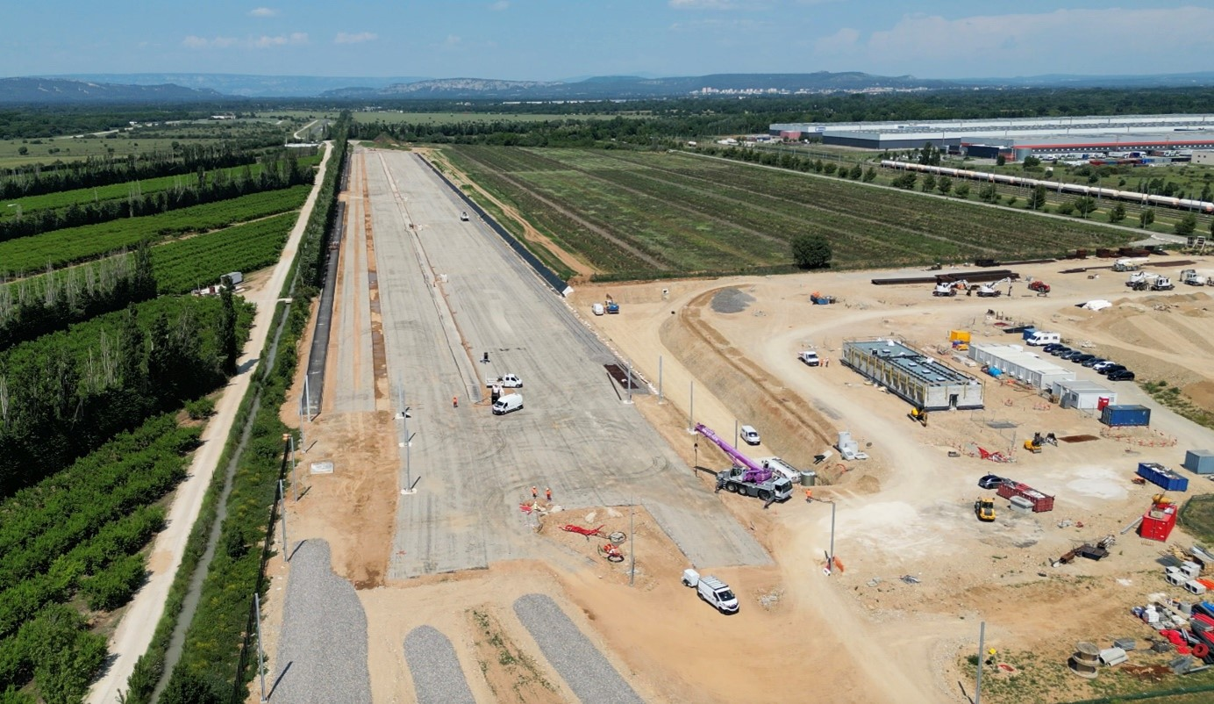
Terminal Ouest Provence (TOP) - groupe T3M
Un nouveau chantier très moderne et productif, opéré avec des « portiques ».
Ouverture dès le printemps de l’année prochaine.
Capacité de plus de 60 000 UTI.

Slide 19
Le report modal ne se décrète pas
Les gares de combiné dans la région sont toutes saturées, vétustes. Des projets existent depuis plus de 10 ans (à Avignon, à Marseille, à Fos, à Clésud etc), mais peu sortent pour le moment (début 2024, TOP sera le premier à enfin ouvrir).
Le report modal nécessite des équipements performants. Les entreprises ont besoin d’un environnement dynamique et de croissance pour investir, sachant que la création de gares de combiné est si couteuse (20 M€ à minima) que la majorité des fonds provient des acteurs publics, qui peuvent donc faire les choix d’implantation, comme cela a été le cas à Clésud.
Paradoxalement, on a besoin de dessertes routières performantes pour assurer le report modal: pour amener les caisses et les livrer, le transport terminal se fait par PL. À défaut de performance des transports terminaux, les chantiers rail-route ne sont pas attractifs.
La crise actuelle, avec une hausse forte des prix de l’énergie, conduit à une érosion du ferroviaire. À cela s’ajoute conjoncturellement des tensions sociales au sein de SNCF Fret, en raison des obligations d’ouverture à la concurrence rappelées par la Commission Européenne en 2023.

Slide 20
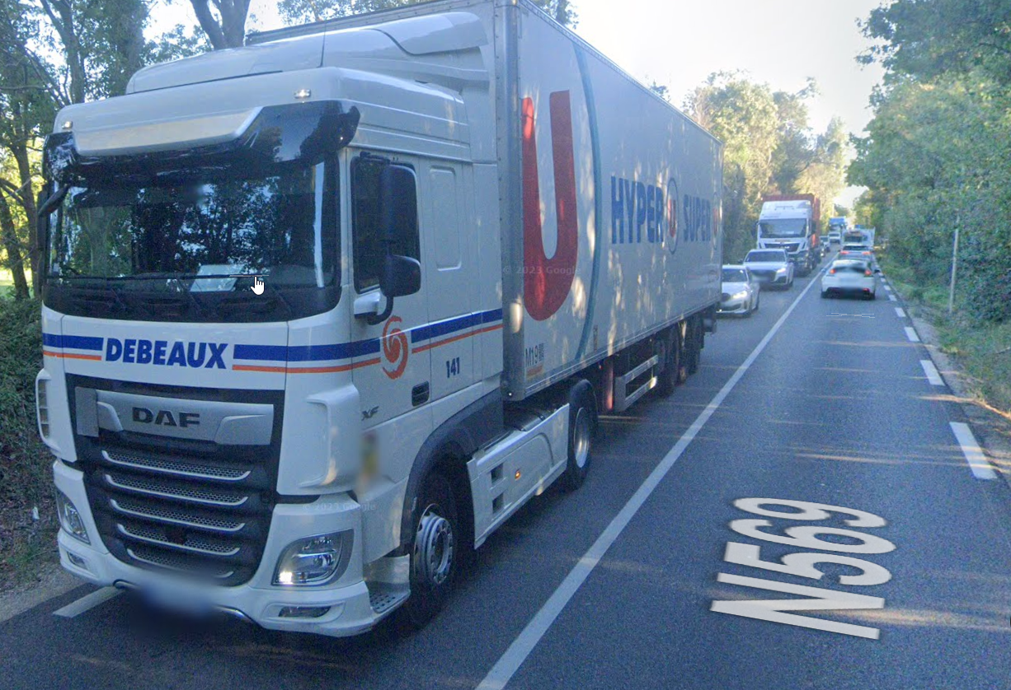
Une desserte compromise en raison de décisions en suspens sur l’accessibilité routière
► La situation actuelle est tendue:
-entrée du site
-route RN 569
-rond point de la Toupiguières
-accessibilité générale (Fos-Salon)
►Le projet de liaison nationale autoroutière Fos-Salon, « serpent de mer » depuis les années 1960, aujourd’hui urgent, mais pas encore réalisé (débat public en 2021, réalisation espérée en 2028-2032).
► Le rond point d’entrée: projet de doublement (environ 23 M€) que l’Etat ne souhaite pas appuyer pour le moment.

Slide 21
L’accessibilité ferroviaire et les difficultés du report modal
Les embranchements particuliers des entreprises de Clésud n’ont jamais été utilisés, toutefois nombre d’entre elles font du « brouettage » par camions pour utiliser la gare rail-route.
Terminal Ouest Provence sera ouvert début 2024. Très moderne et portée par l’opérateur T3M, il va en grande partie récupérer les trafics de T3M dans le département sur des sites inadaptés ou bientôt fermés (gare de Fos-Cossoul et gare du Canet à Marseille) et traitera immédiatement plus de 40 000 UTI.
L’extension de Clésud Terminal n’est pas encore confirmée, c’est elle qui pourra à terme porter un développement ultérieur dans la zone.
La négociation de front des deux projets de gares de combiné a été complexe, car ils sont portés par des entreprises concurrentes.
TOP était aussi urgent pour permettre la fermeture du Canet où opérait T3M, dans le cadre de l’opération d’aménagement d’intérêt national Euroméditerranée, d’autres variables interviennent donc dans ces choix.

